Slide 1
Dossier de candidature
Prix main et création
Rotary
Club Poissy Saint-Louis
Lycée des métiers d’Art Adrienne Bolland, POISSY
William BUTTERWORTH en classe de Terminale
Métiers d’Art Ebénisterie
Promo 2023 – 2024.
Lycée des métiers d’Art Adrienne Bolland,
POISSY
Mai 2024

Slide 2
Prix main et création
Rotary
Club Poissy Saint-Louis
Catégorie métiers d’art
EBENISTERIE
Lycée des métiers d’Arts Adrienne Bolland
POISSY
2023- 2024

Slide 3
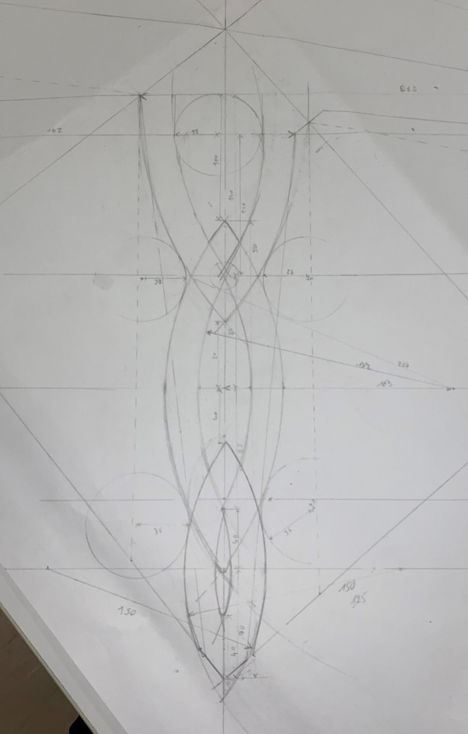
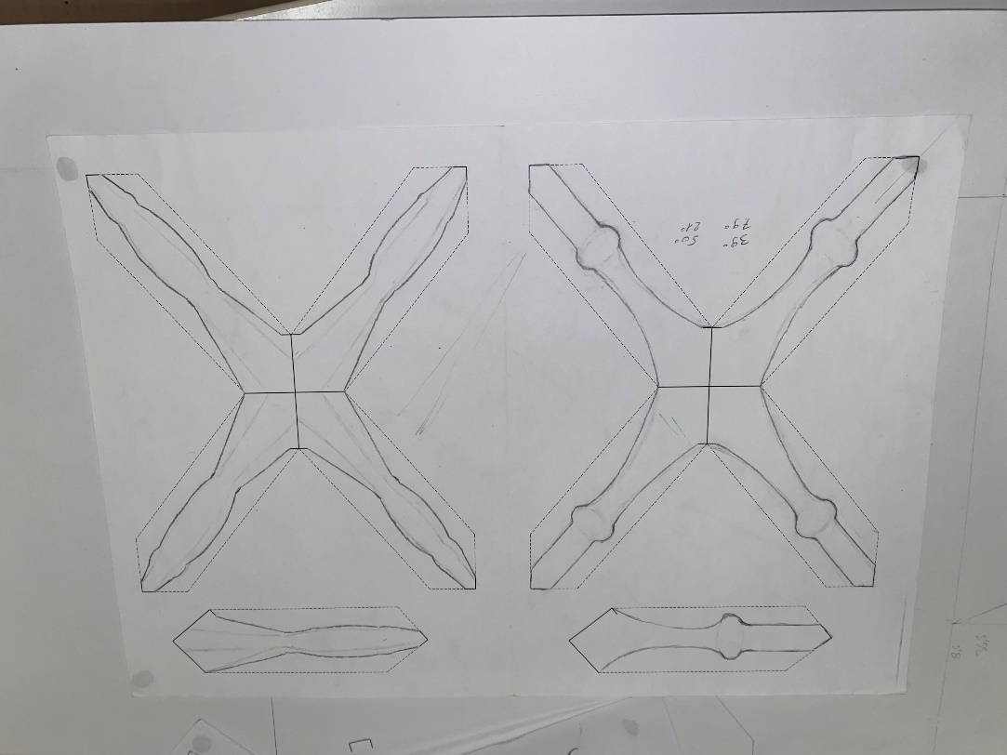
Recherche Esthétique
Lycée des métiers d’Arts Adrienne Bolland,
POISSY
2023- 2024

Slide 4
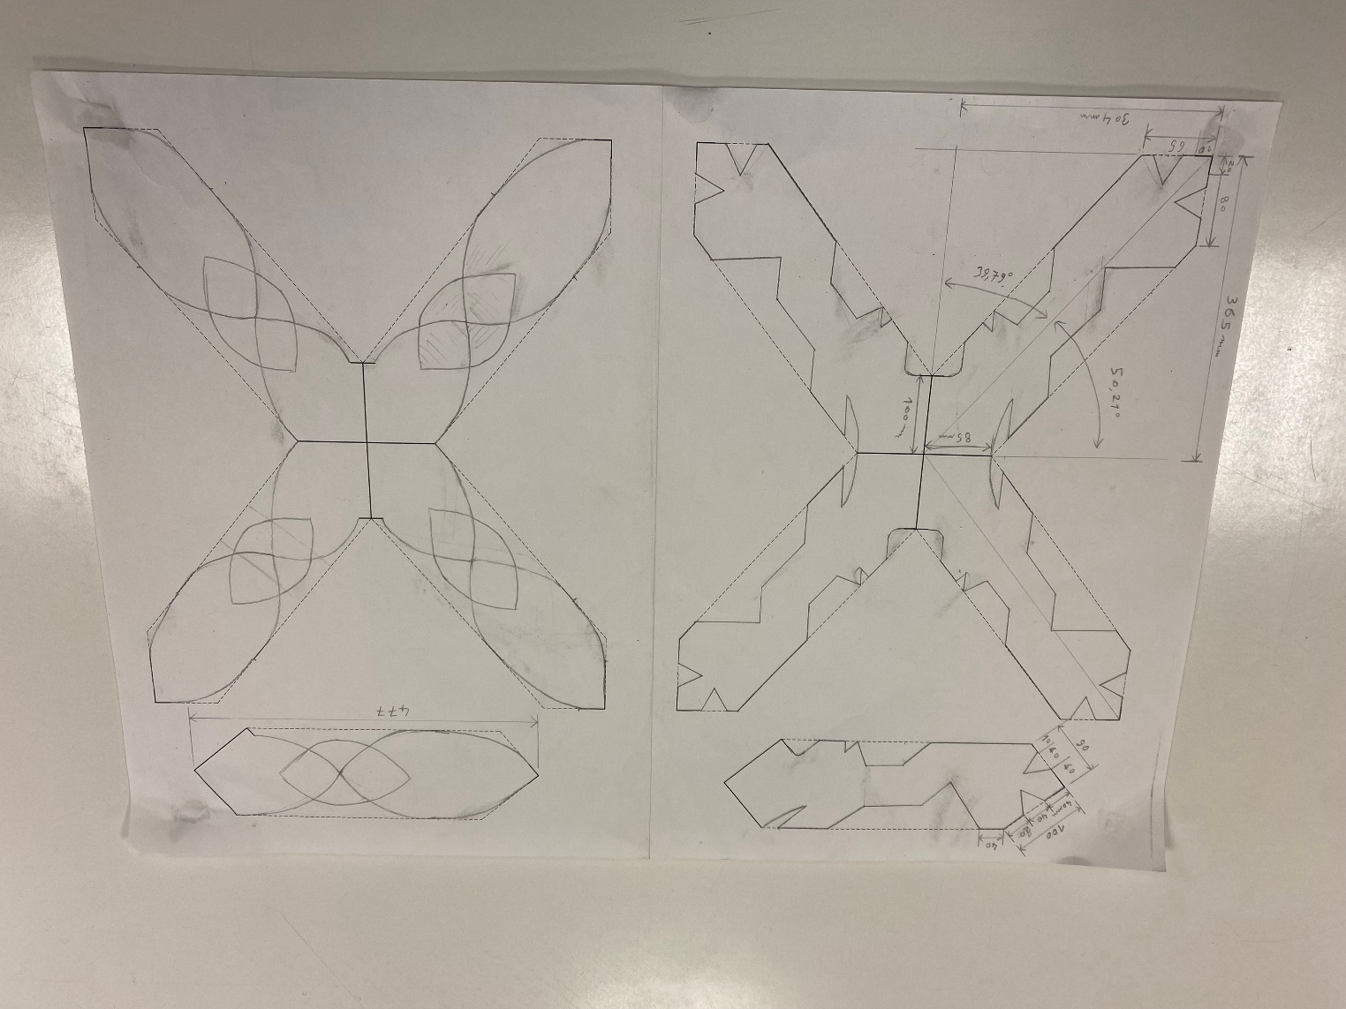
Recherche Esthétique
Lycée des métiers d’Arts Adrienne Bolland,
POISSY
2023- 2024

Slide 5
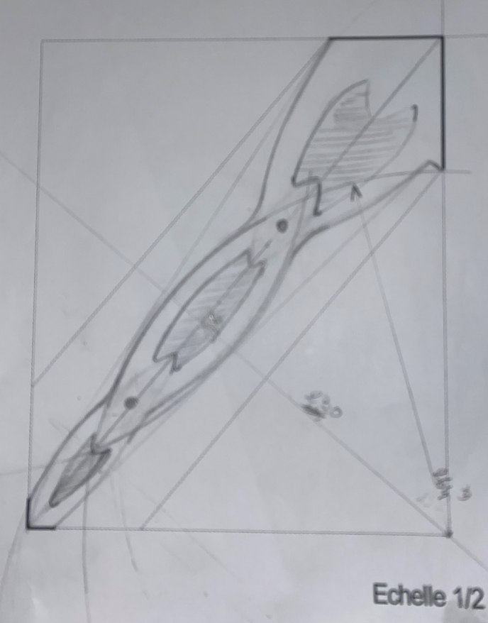
Profil retenu
Lycée des métiers d’Arts Adrienne Bolland,
POISSY
2023- 2024

Slide 6
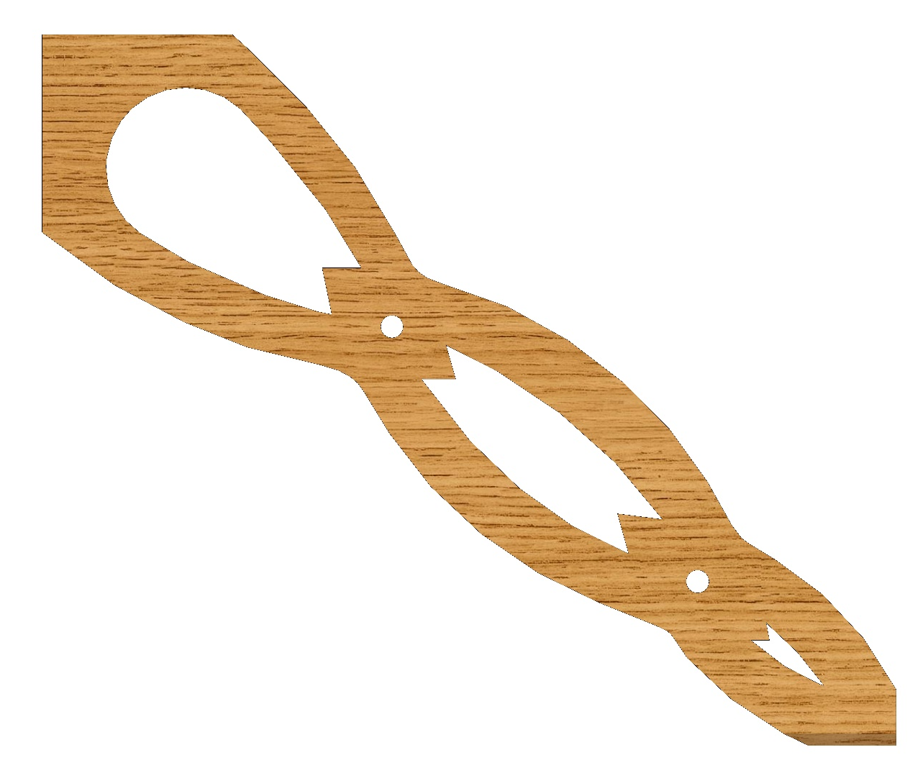
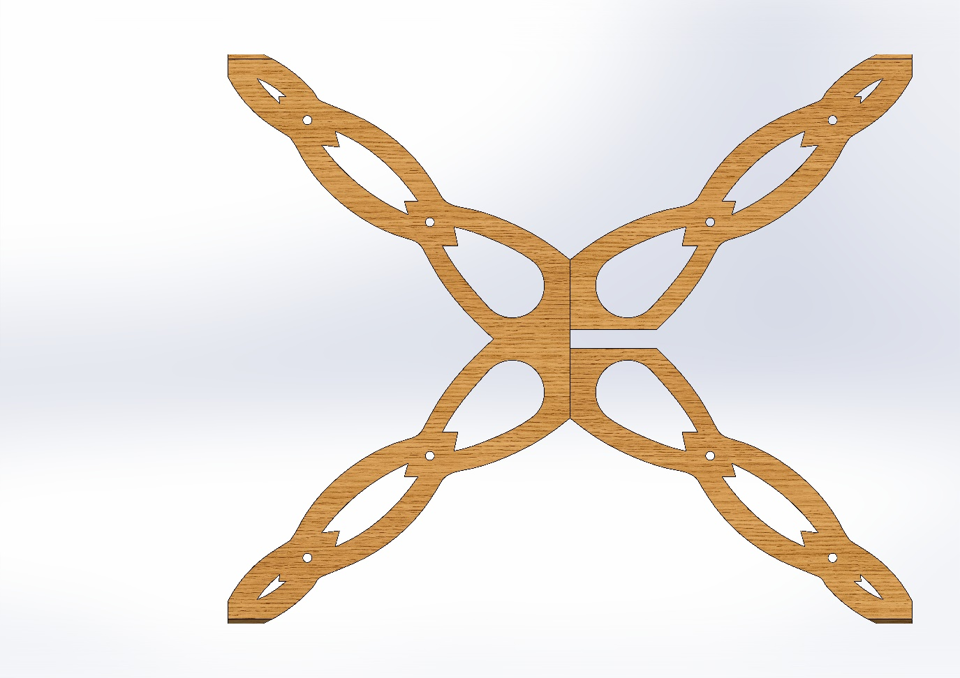
Profil retenu
Lycée des métiers d’Arts Adrienne Bolland,
POISSY
2023- 2024

Slide 7
Conception à l’aide de la DAO (SolidWorks)
Pietement assemblé
Pietement éclaté
Géometral du pietement
Lycée des métiers d’Arts Adrienne Bolland,
POISSY
2023- 2024

Slide 8
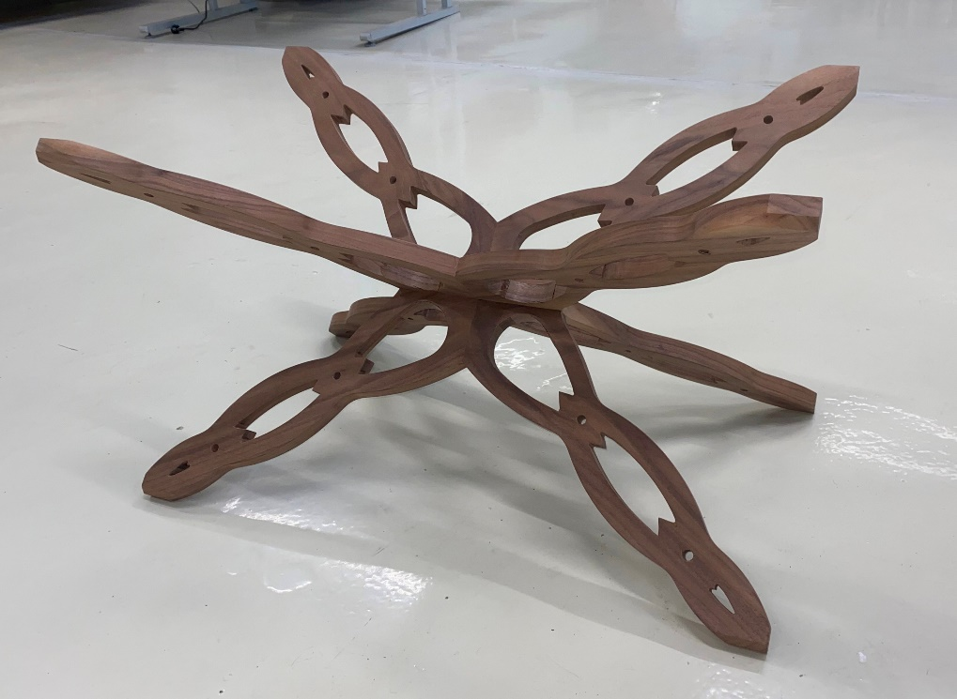
Réalisation du piètement
Lycée des métiers d’Arts Adrienne Bolland,
POISSY
2023- 2024

Slide 9
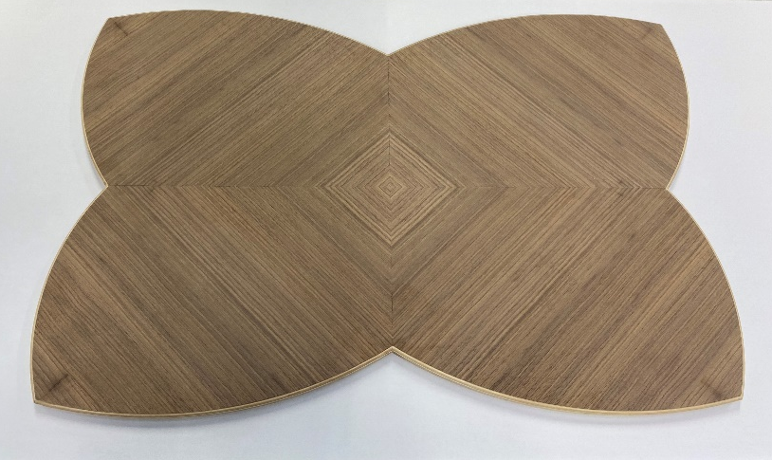
Réalisation du plateau
Plateau :
MDF 19mm,
alaisé en Merisier massif
Placage :
Noyer
Motif du placage :
Fougère fermée
Lycée des métiers d’Arts Adrienne Bolland,
POISSY
2023- 2024

Slide 10
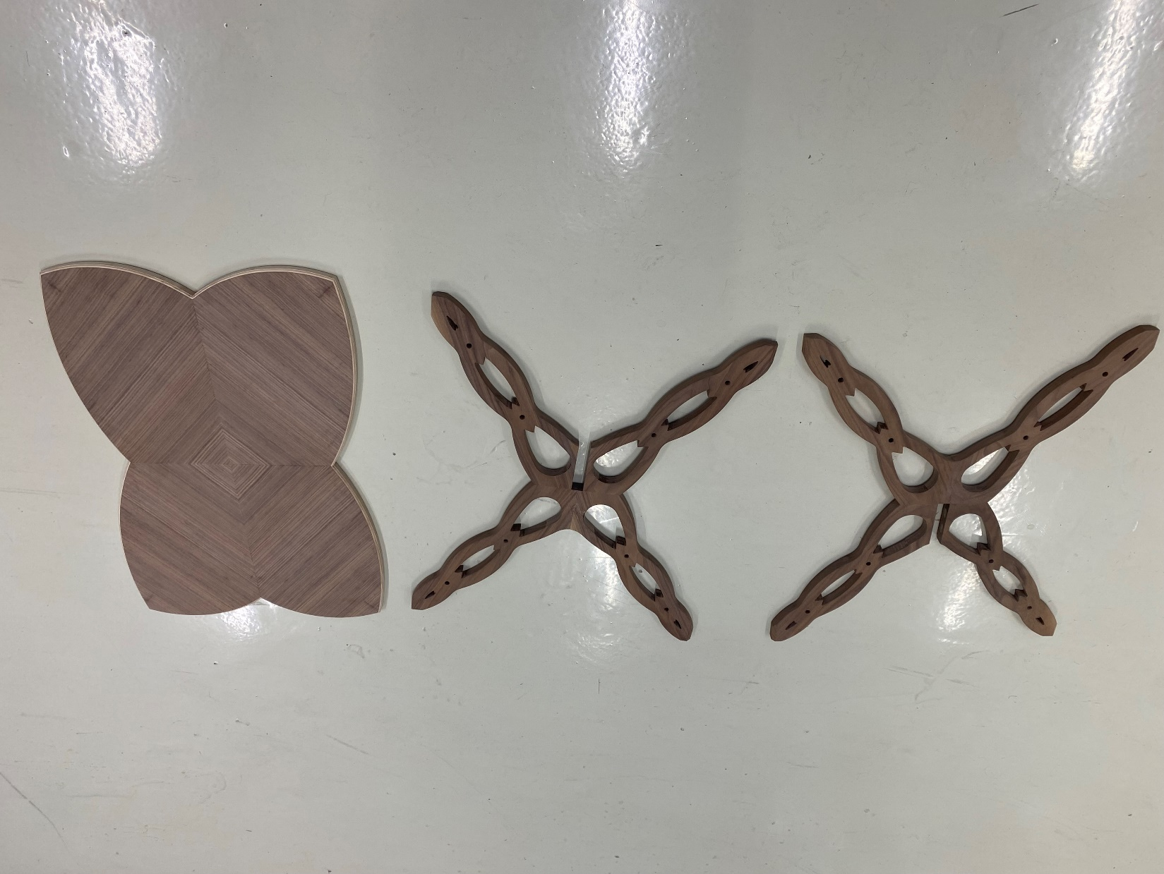
Ensemble des trois éléments
Lycée des métiers d’Arts Adrienne Bolland,
POISSY
2023- 2024

Slide 11
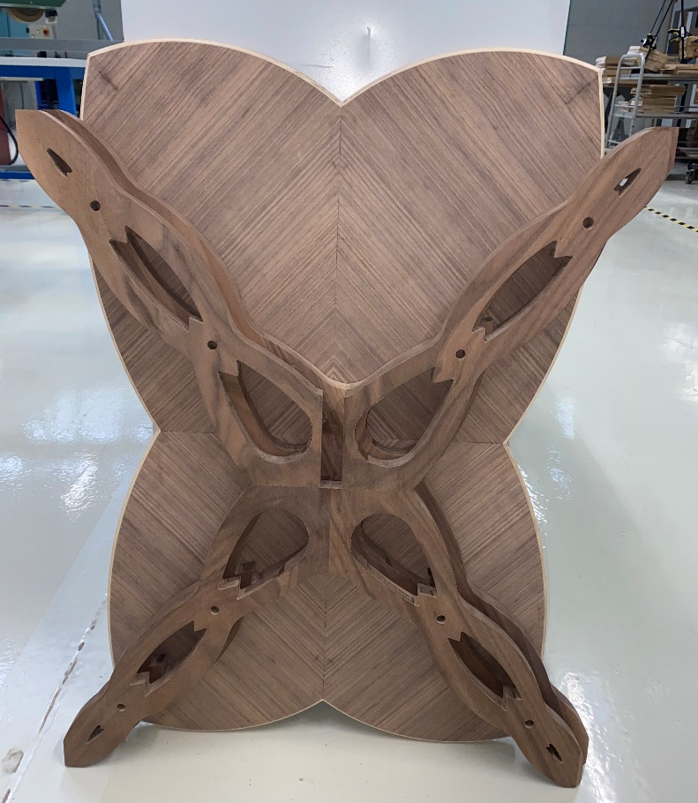
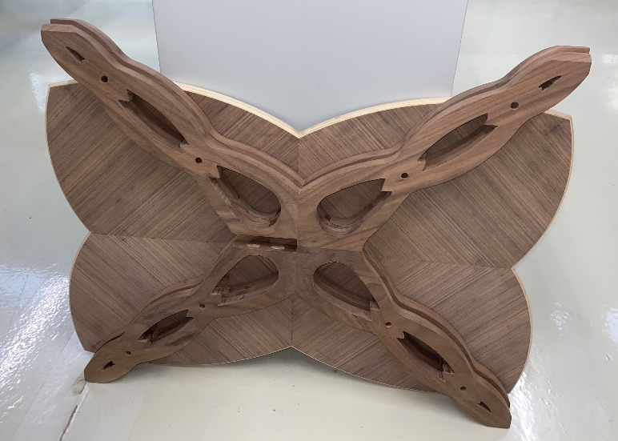
Encombrement de rangement
Lycée des métiers d’Arts Adrienne Bolland,
POISSY
2023- 2024

Slide 12
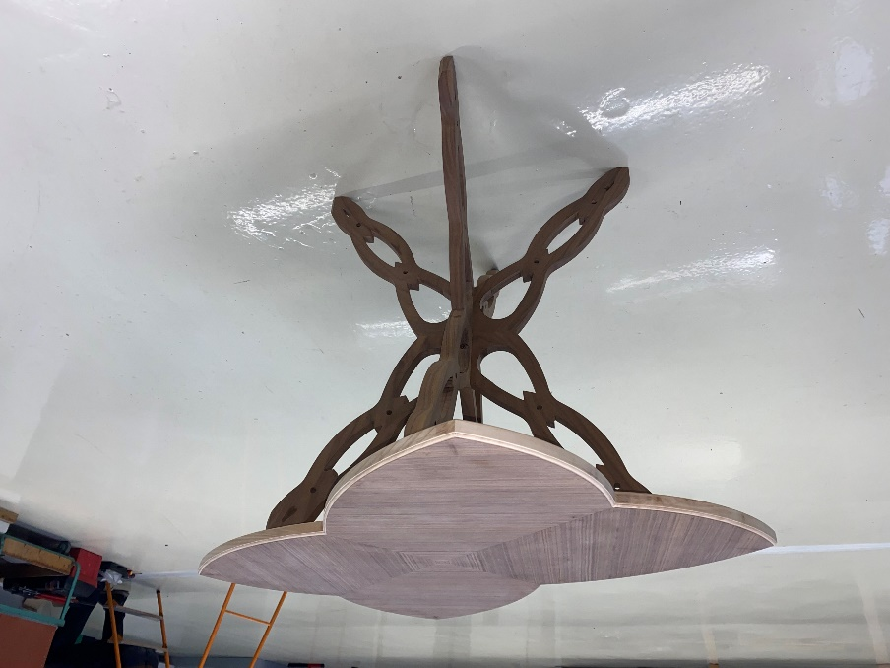
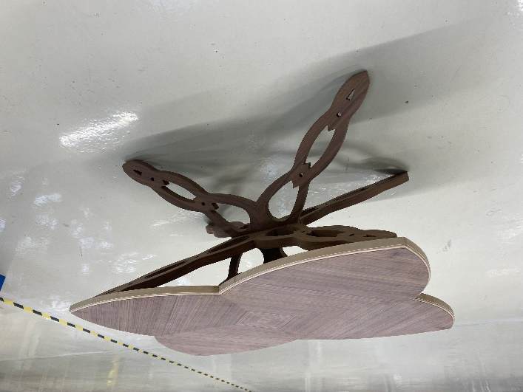
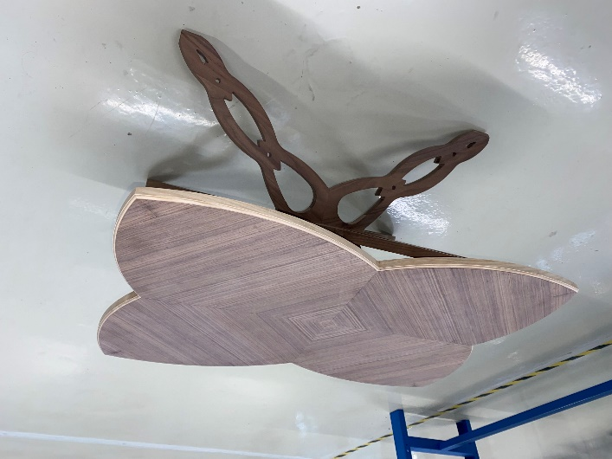
Mise en situation
Lycée des métiers d’Arts Adrienne Bolland,
POISSY
2023- 2024

Slide 13
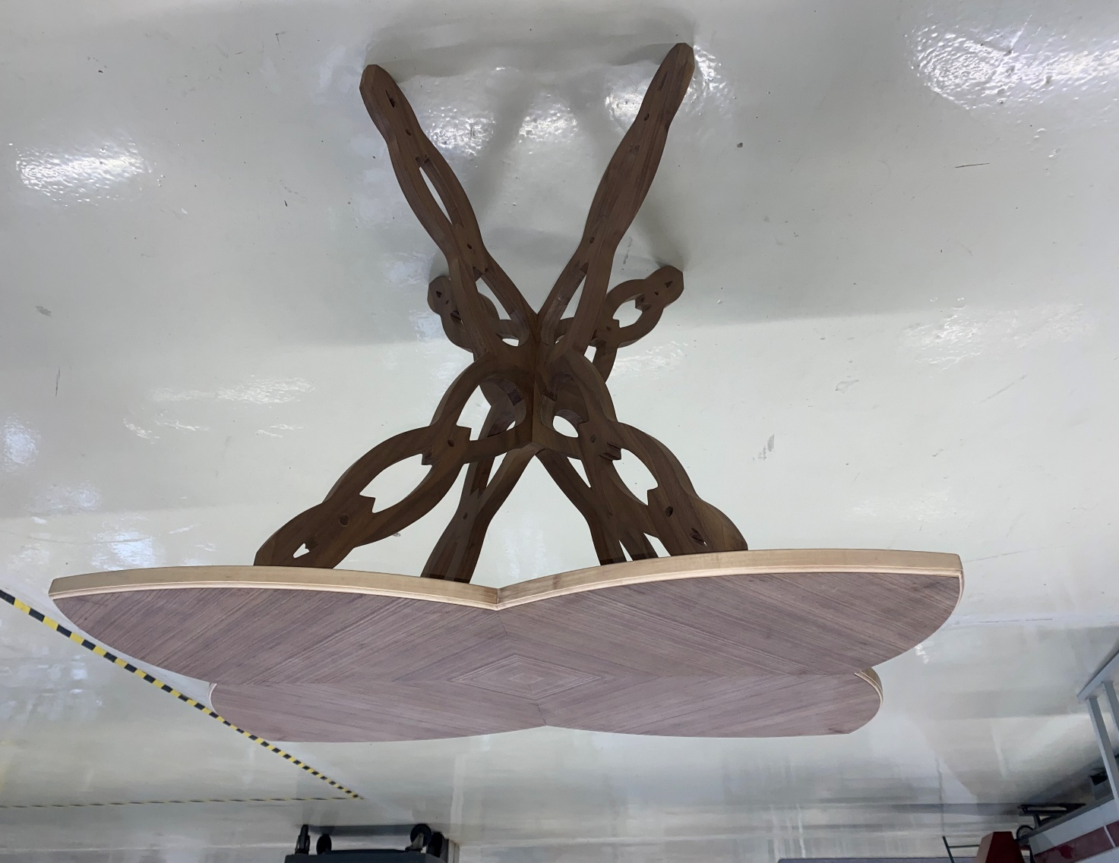
Mise en situation haute
Lycée des métiers d’Arts Adrienne Bolland,
POISSY
2023- 2024

Slide 14
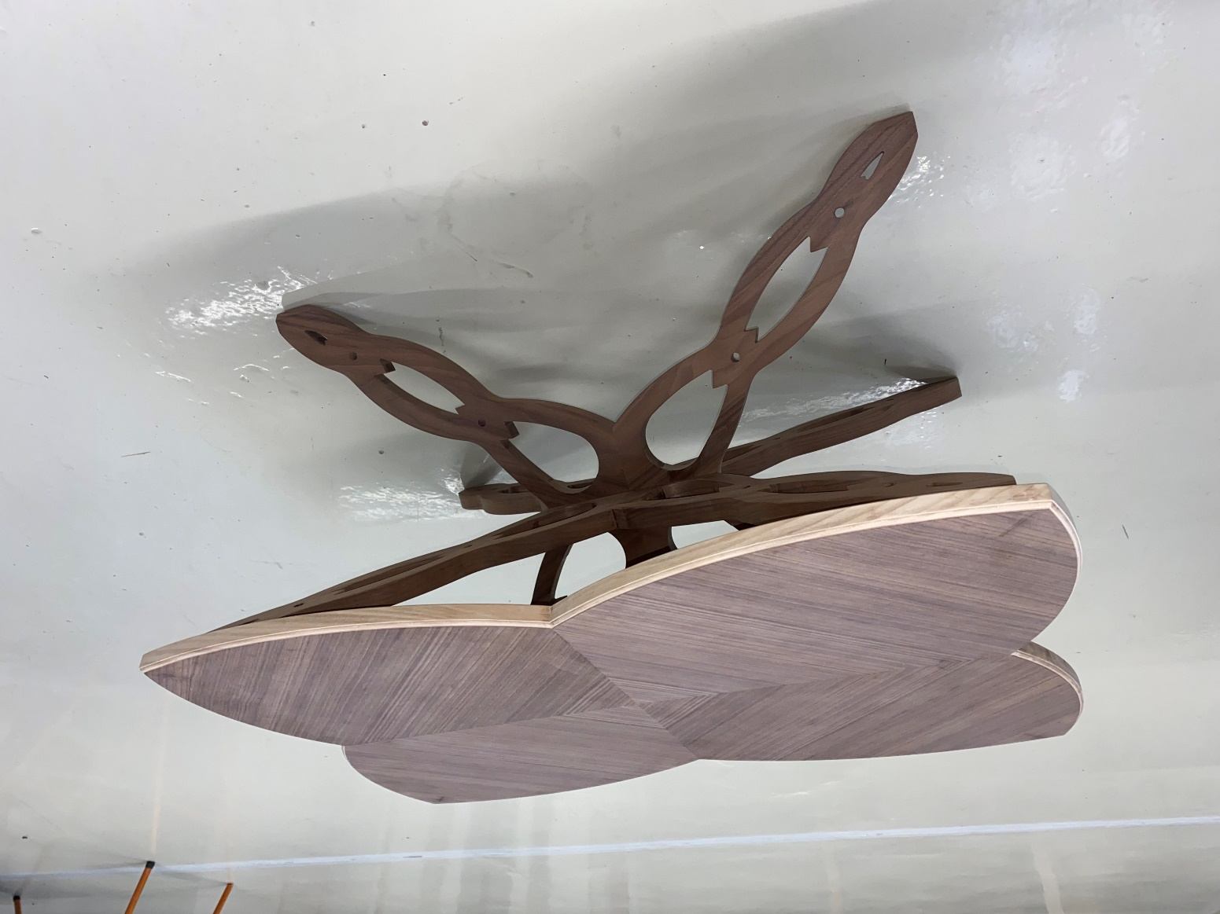
Mise en situation basse
Lycée des métiers d’Arts Adrienne Bolland,
POISSY
2023- 2024

